Slide 1
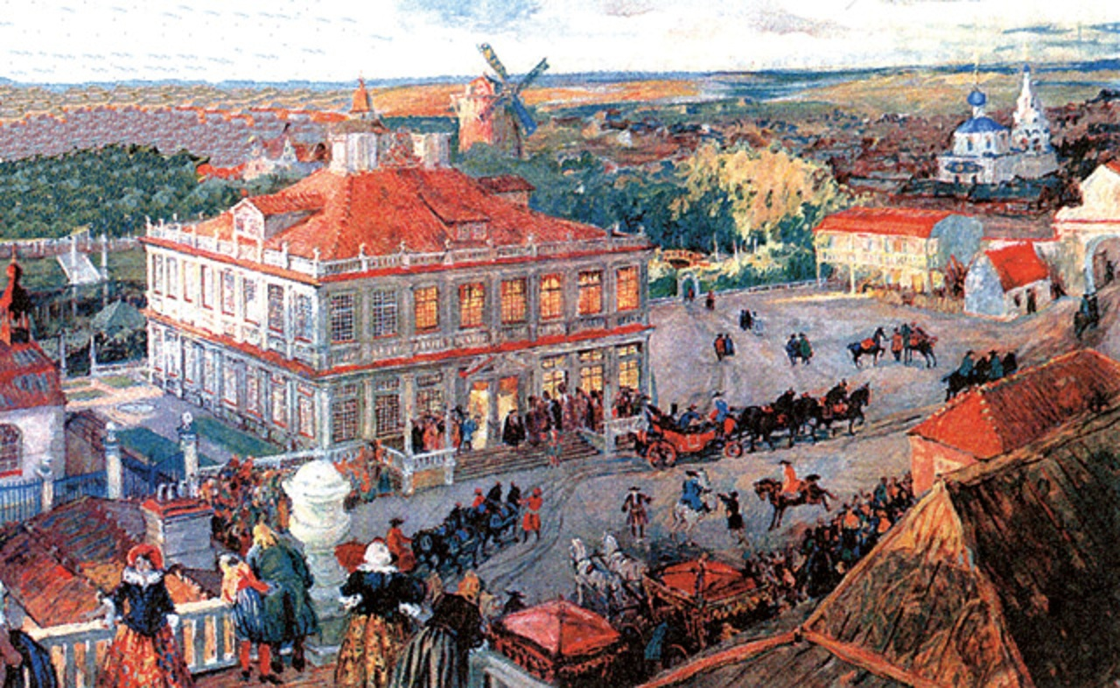
Изменения в культуре и быте в первой четверти ХIII века

Slide 2
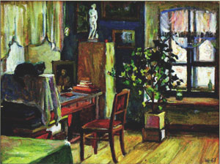
Петр I хотел многое поменять в культуре и быте. Первое, на что он обратил внимание, было образование.
В стране начала формироваться система профессионального образования.
Для детей дворян и чиновников были созданы цифирные школы. Дети мастеровых учились в горных школах, солдатские – в гарнизонных.
По указу 20 января 1714г. запрещалось жениться тем дворянам, которые не окончат хотя бы цифирной школы.

Slide 3
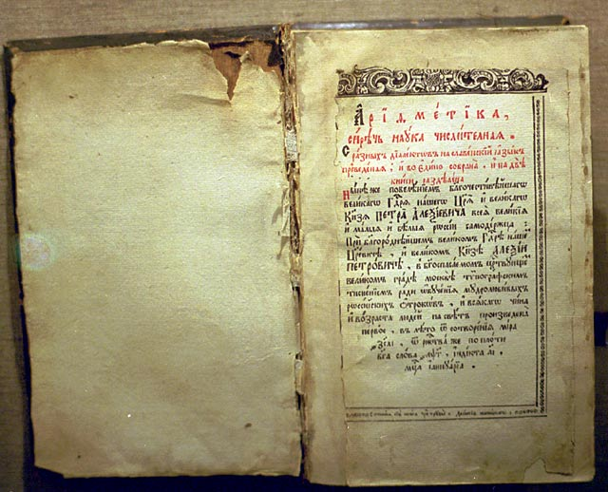
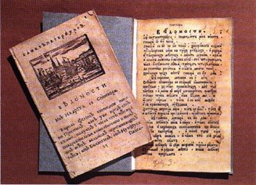
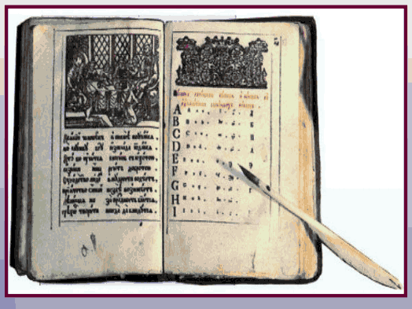
На первом месте оказались полезные предметы: математика, астрономия, инженерное дело. Развивалось книгоиздательство, печатающее учебники, справочники, пособия.
Первая печатная газета «Ведомости» (1702г)
Арифметика Леонтия Магницкого (1703г)
1710г-введение гражданской азбуки
Гражданский шрифт

Slide 4
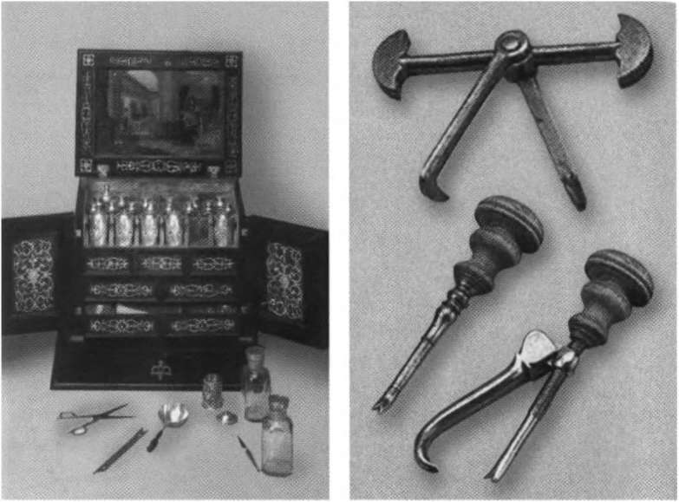
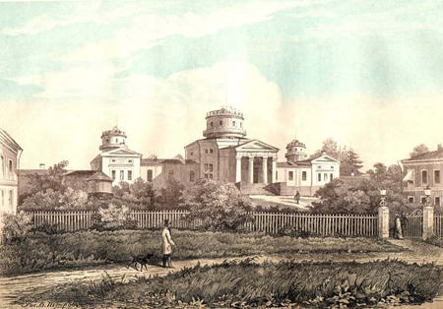
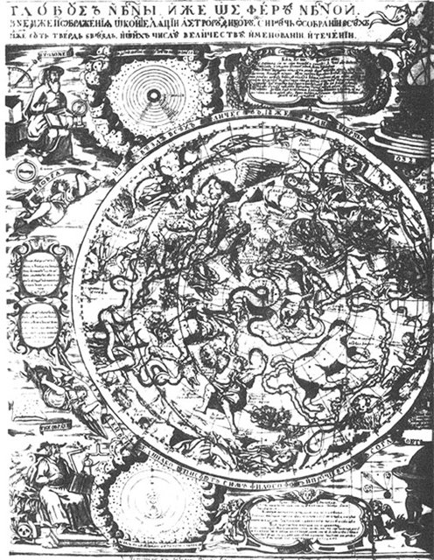
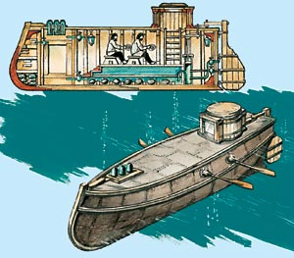
Во время правления Петра создавалось много новых зданий и научных построек, необходимых государству. Поэтому люди стали интересоваться наукой.
1702г - открыта обсерватория в Москве.
1707г - открыт первый госпиталь и медицинская школа, а в 1718 г в Петербурге изготавливали первые хирургические инструменты.
1707г - составлена карта звездного неба
1724г - испытание подводной лодки русским механиком Никоновым.
1725г – Академия наук

Slide 5
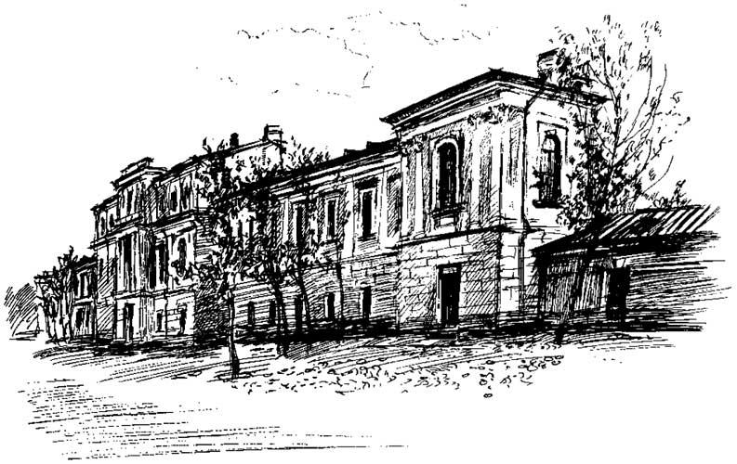
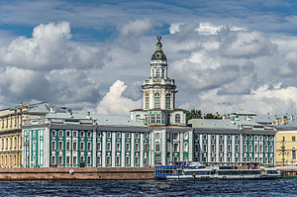
В 1706 году в Москве был основан аптекарский огород, ставший основой будущего ботанического сада.
В Петербурге в 1714 году появляется Кунсткамера (помещение для редкостей). Это был первый музей. Он обладает уникальной коллекцией предметов старины. В 1719 году открыта для публичного посещения. В этот же год появляется старейшая научная библиотека.

Slide 6
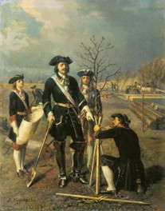
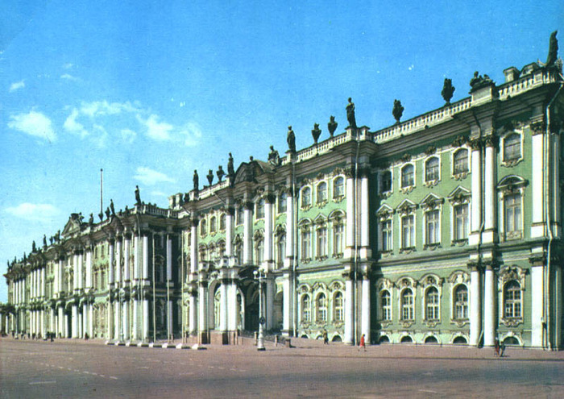
При Петре художественная культура заняла новое место в духовной жизни. Она была светской, более разнообразной в жанровом отношении. При Петре создается особый, неповторимый стиль, который называют русским (петровским) барокко.

Slide 7
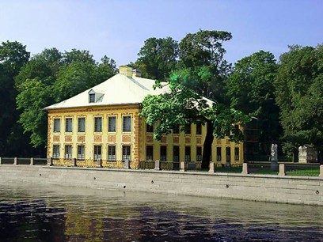
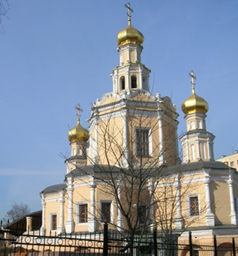
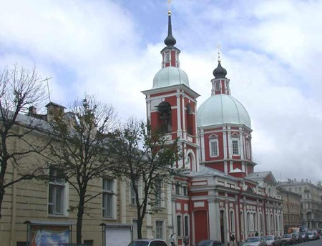
Летний домик Петра
Новые постройки в Москве
Собор в Москве

Slide 8
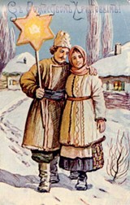
В 1700 году Петр изменил счет календаря. Теперь день отсчитывался не 1 сентября, а 1 января с Рождества Христова.

Slide 9
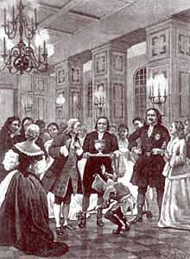
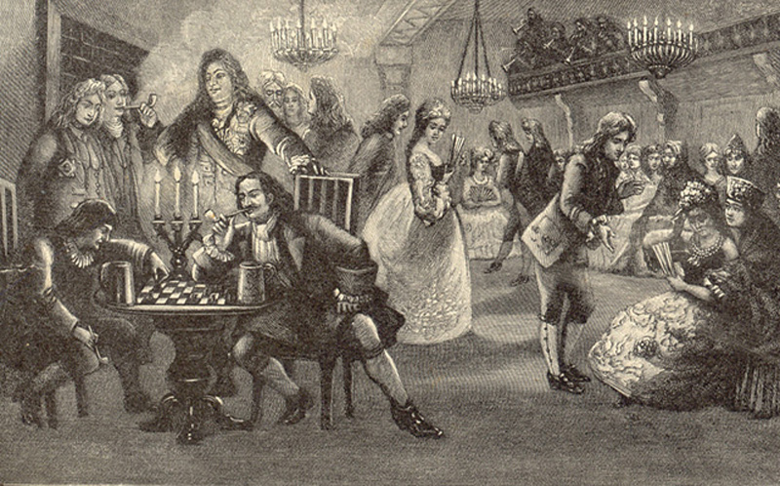
Музыка и театр – любимое дело.
Для своих подданных Петр составил и издал книгу под названием «Юности честное зерцало», где были записаны прелюбопытные вещи:
«В сапогах не танцевать, — строго наставлял царь. Губы рукой не вытирать».
Для балов, маскарадов царь выписывал музыкантов и артистов из-за границы. С 1718 года Петр специальным указом ввел ассамблеи, устраиваемые в домах знати.
Предпочтение царь отдавал хоровому пению. При Петре особо полюбились песнопения по поводу какого-либо торжества. А так как Петр часто воевал и при этом побеждал, то на его возвращение с победой писались специальные торжественные песни — канты, славившие победителя.
В 1704 году был открыт первый общедоступный театр – Комедиальная хромина.

Slide 10
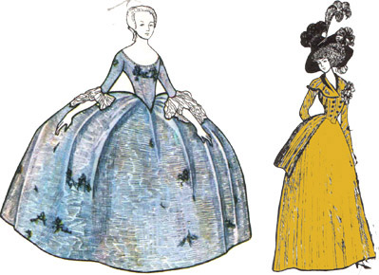
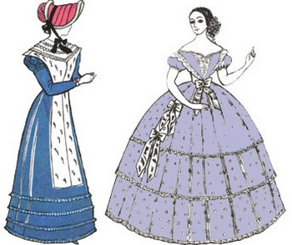
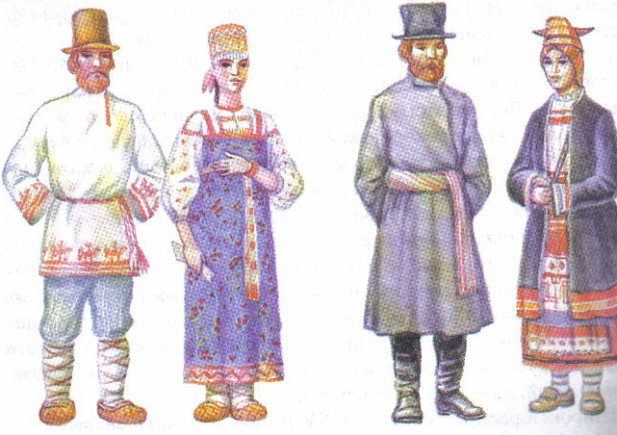
Перемены в быте тоже не обошли стороной жителей при Петре. Появляется новая мода – европейская одежда – галстуки, шляпы, башмаки, камзолы, чулки.
При Петре был этикет.

Slide 11
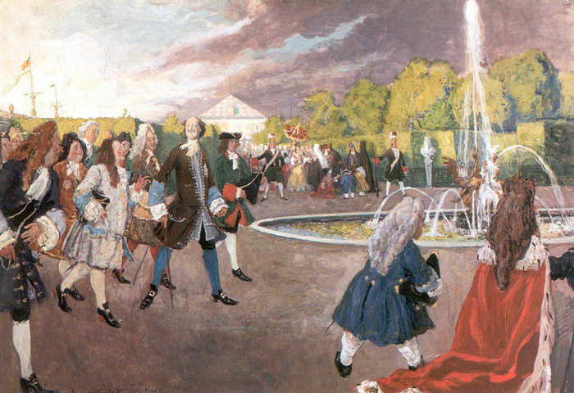
Таким образом, в эпоху Петра I произошли большие изменения в культуре и быте людей

